Slide 1
Planeación Estratégica 2018 – 2023
3 de mayo 2018

Slide 2
PLANEACIÓN 2018 – 2023
Objetivos 2023
Mantener la operación segura, confiable y económica del SIN considerando la integración FNCER y nuevas tecnologías
Liderar discusión técnica para anticipar los impactos en la operación del nuevo entorno, proponiendo a la CREG los cambios técnicos en los códigos de operación, conexión, planeación, medida y distribución
Revisar y actualizar los Acuerdos CNO al nuevo entorno
Proponer esquemas de comunicación proactivos y en tiempos de crisis con empresas y entidades del sector
Fortalecer el trabajo coordinado con instituciones sectoriales
Promover cambios institucionales que permitan mejorar la eficiencia y adaptación del sistema
Desarrollar análisis de nuevos participantes en el sector y proponer ante las instituciones de política y regulación las actualizaciones que correspondan
Asegurar la adaptación del CNO ante la nueva dinámica
Desarrollar e implementar propuesta de adaptación del CNO
Revisar participación de nuevos agentes en el CNO (invitados)
Revisar esquema de comités y subcomités que garanticen la firmeza de sus recomendaciones
Fortalecer socialización y divulgación de los acuerdos
Promover la actualización de conocimientos y competencias técnicas del sector
Establecer acuerdos de colaboración con entidades del sector que permitan al CNO contar con los estudios y análisis que requiere para la toma de decisiones
Desarrollar una agenda articulada con las empresas de desarrollo de competencias
Conformar equipos de trabajo colaborativo para vigilancia y prospectiva del mercado energético mundial

Slide 3
PLANEACIÓN 2018 – 2023
Objetivos 2023
Objetivo 1
Mantener la operación segura, confiable y económica del SIN considerando la integración de FNCER y nuevas tecnologías
Liderar discusión técnica para anticipar los impactos en la operación del nuevo entorno, proponiendo a la CREG los cambios técnicos en los códigos de operación, conexión, planeación, medida y distribución
Revisar y actualizar los Acuerdos CNO al nuevo entorno
Proponer esquemas de comunicación proactivos y en tiempos de crisis con empresas y entidades del sector
Fortalecer el trabajo coordinado con instituciones sectoriales

Slide 4
Definición de nuevas reglas operativas por los acuerdos regionales de integración y expansión de la red de transmisión (SIEPAC-Colombia)
PLANEACIÓN 2018 – 2023
Objetivos 2023 – Objetivo 1
Definición de nuevas reglas operativas por la incorporación de nuevas líneas en corriente continua (HVDC-LCC y HVDC-VSC).
Construcción códigos de red y distribución a través del grupo de trabajo CREG-CNO-XM-UPME
2018
2019
2020
2021
2022
2023
Modificación Acuerdos operativos por la incorporación de FNCER y recursos energéticos distribuidos
Definición de nuevas reglas operativas por los acuerdos regionales de integración y expansión de la red de transmisión.
Maximización del uso de la red eléctrica y prestación de servicios complementarios
Definición de nuevas reglas operativas por la incorporación de nuevas tecnologías en el SIN Colombiano .

Slide 5
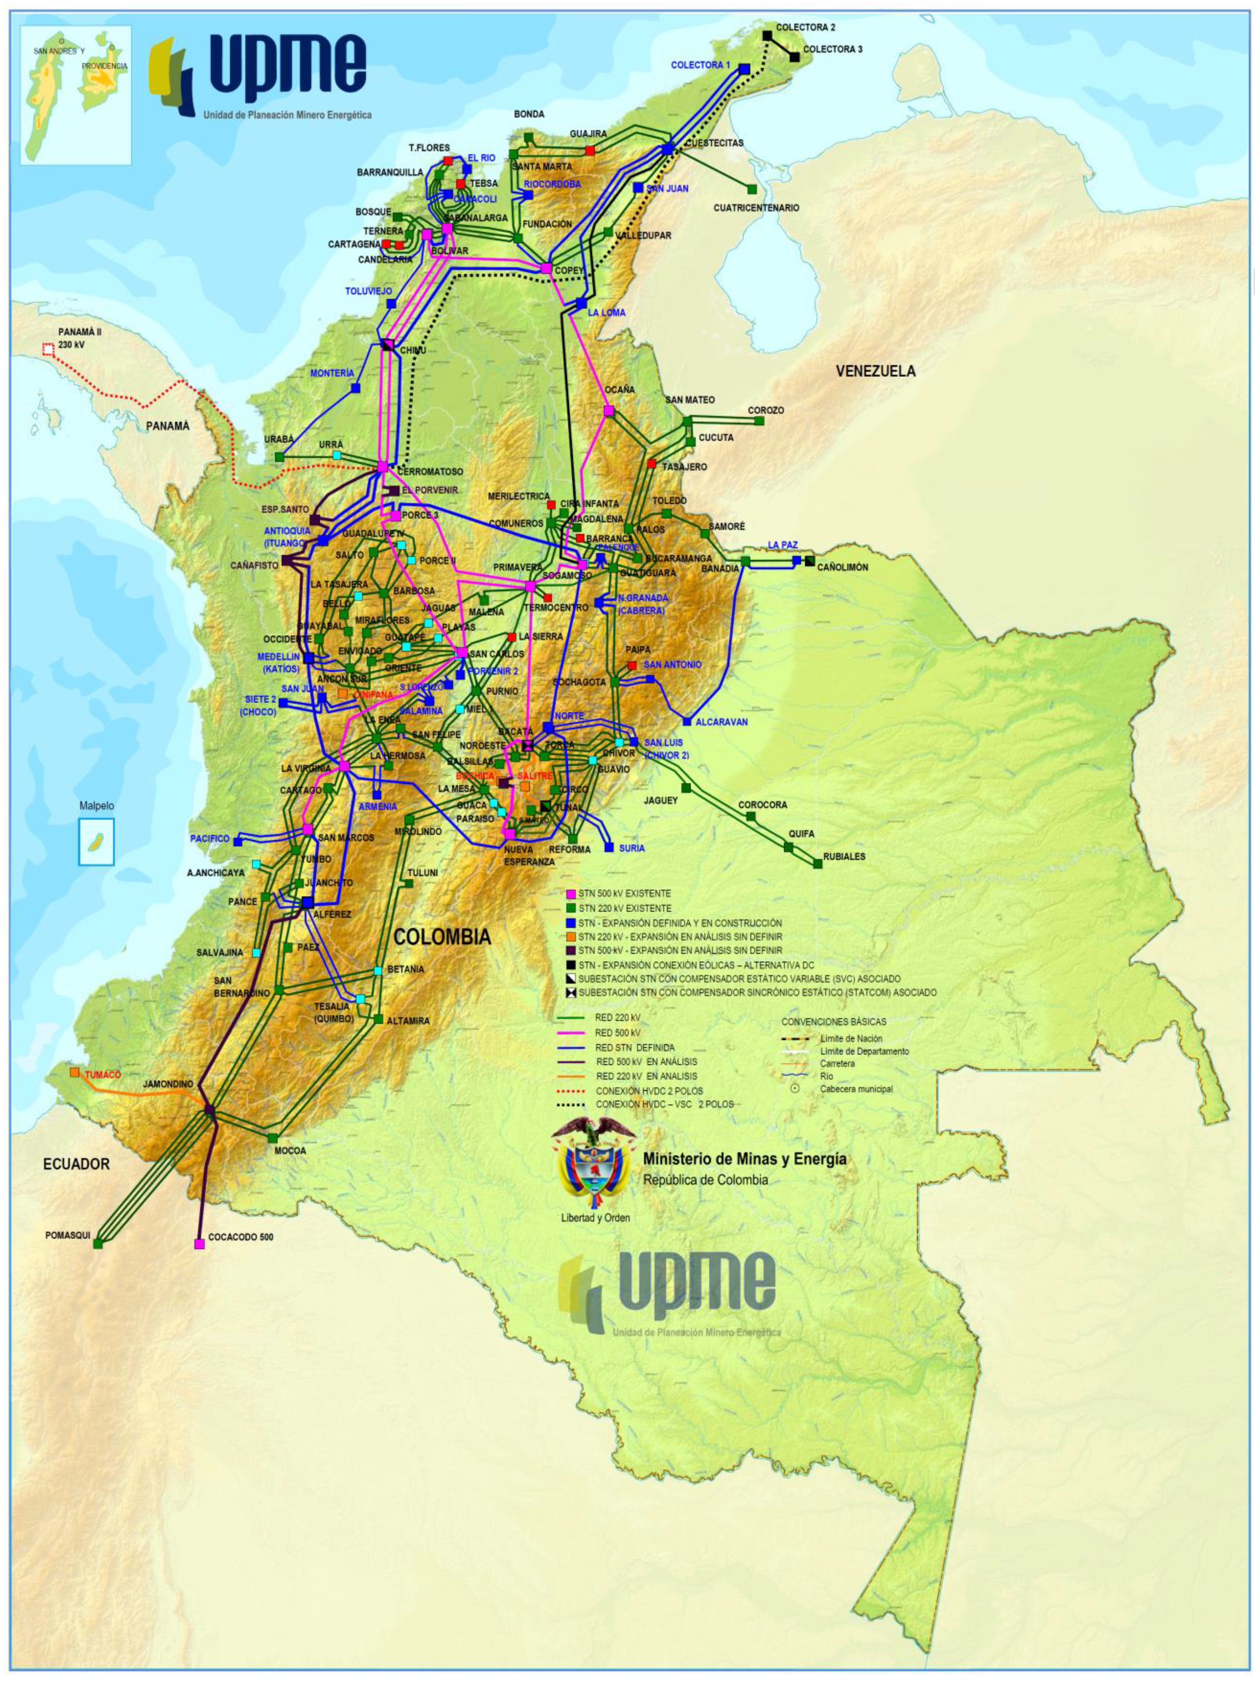
PLANEACIÓN 2018 – 2023
Objetivos 2023
Penetración masiva de plantas solares PV a nivel distribuido en todo el SIN.
Refuerzo de todas las áreas del SIN a través de nuevos corredores a nivel de 500 kV.
Conexión de Ituango 2400 MW, lo cual amerita de nuevas líneas del STN para su correcta evacuación.
Desarrollo de nuevas líneas a 500 kV para incorporar 4,05 GW de capacidad eólica y solar fotovoltaica a gran escala en el área GCM.
Tecnología HVDC, tanto LCC y VSC, debido a la interconexión Colombia-Panamá y la conexión de mas plantas intermitentes en el área GCM (>6 GW).
Incremento de la capacidad de intercambio Colombia-Ecuador debido a la construcción de nuevas líneas a 500 kV.
Incorporación de nuevas tecnologías por la UPME, como PST’s, BESS y potencia localizada.
Teóricamente, mayor flexibilidad del parque térmico existente con la planta de regasificación del pacífico.

Slide 6
PLANEACIÓN 2018 – 2023
Objetivos 2023
Construcción códigos de red y distribución a través del grupo de trabajo CREG-CNO-XM-UPME.
Modificación Acuerdos operativos por la incorporación de FNCER y recursos energéticos distribuidos
Objetivos 2018-2019:
A601-Réporte de información para el planeamiento.
A646-Entrada de nuevos proyectos.
A1023-Control Automático de Generación-AGC.
A843-Modelos de controles de generación.
A932-Pruebas de potencia reactiva.
A695-Análisis energéticos y de potencia.
Ajuste de guías de protecciones.
Ciberseguridad
Supervisión SIN
Protocolo coordinación electricidad - gas
Nuevas pruebas, protocolos y metodologías.
Función de conversión-eólica.
CEN-eólica/solar PV.
Constantes de pérdidas por temperatura ambiente-solar PV.
Constantes de pérdidas K-solar PV.
Construcción series de tiempo de velocidad del viento y técnicas de extrapolación-eólica.
Formatos simplificados de conexión-GD y AGP.
Incorporación del concepto sistémico de flexibilidad en los análisis eléctricos, energéticos y de potencia.
Emulación de inercia-eólica/solar PV.
Ciberseguridad y supervisión.
Criterios para establecer los elementos críticos del SIN.
Criterios para determinar la elegibilidad de las unidades para generar por condiciones de seguridad.
Mantener la operación segura, confiable y económica del SIN considerando la integración de FNCER y nuevas tecnologías

Slide 7
PLANEACIÓN 2018 – 2023
Objetivos 2023
Modificación Acuerdos operativos por la incorporación masiva de FNCER (almacenamiento electroquímico, generación distribuida, respuesta de la demanda, vehículos eléctricos y autogeneración a pequeña escala).
Definición de nuevas reglas operativas por los acuerdos regionales de integración y expansión de la red de transmisión (fortalecimiento de la interconexión Colombia-Ecuador).
Definición de nuevas reglas operativas por la incorporación de nuevas tecnologías en el SIN Colombiano (PST’s, DFACTS, elementos BESS a gran escala, agregadores, entre otros).
Objetivos
2018 - 2019:
Definición de nuevas reglas operativas por los acuerdos regionales de integración y expansión de la red de transmisión (nueva interconexión Colombia-SIEPAC).
Definición de nuevas reglas operativas por la incorporación de nuevas líneas en corriente continua (HVDC-LCC y HVDC-VSC).
Debido a la masificación de las fuentes VRE, revisión de los códigos de red y distribución a través de un grupo de trabajo CREG-XM-CNO.
Maximización del uso de la red eléctrica y prestación de servicios complementarios (acople de sectores (P2G), inercia térmica a través de cargas termostáticas, provisión de inercia a través de elementos VSC, flexibilización de la red de distribución para prestación de servicios complementarios a la red de transmisión, entre otros.
Objetivos
2020-2023:

Slide 8
PLANEACIÓN 2018 – 2023
Objetivos 2023
Objetivo 2
Promover cambios institucionales que permitan mejorar la eficiencia y adaptación del sistema
Desarrollar análisis de nuevos participantes en el sector y proponer ante las instituciones de política y regulación las actualizaciones que correspondan

Slide 9
PLANEACIÓN 2018 – 2023
Objetivos 2023 – Objetivo 2
Gestionar
cambio legislativo
Reorganización
del CNO
Referenciamiento
internacional
2018
2019
2020
2021
2022
2023
Construcción
de la propuesta y
socialización

Slide 10
PLANEACIÓN 2018 – 2023
Objetivos 2023
Objetivo 3
Asegurar la adaptación del CNO ante la nueva dinámica
Desarrollar e implementar propuesta de adaptación del CNO
Revisar participación de nuevos agentes en el CNO (invitados)
Revisar esquema de comités y subcomités que garanticen la firmeza de sus recomendaciones
Fortalecer socialización y divulgación de los acuerdos

Slide 11
PLANEACIÓN 2018 – 2023
Objetivos 2023 – Objetivo 3
Referenciamiento
buenas prácticas
expedición acuerdos
OECD, NERC, etc
Construcción
Índice
Temático
Acuerdos CNO
(página WEB).
Boletín CNO
Reorganización
del CNO* depende del avance del objetivo 2
2018
2019
2020
2021
2022
2023
Revisión y propuesta
cambios del modelo
Buen Gobierno CNO

Slide 12
PLANEACIÓN 2018 – 2023
Objetivos 2023
Objetivo 4
Promover la actualización de conocimientos y competencias técnicas del sector
Establecer acuerdos de colaboración que permitan al CNO contar con los estudios y análisis que requiere para la toma de decisiones
Desarrollar una agenda articulada con las empresas de desarrollo de competencias
Conformar equipos de trabajo colaborativo para vigilancia y prospectiva del mercado energético mundial

Slide 13
PLANEACIÓN 2018 – 2023
Objetivos 2023 – Objetivo 4
Convenios de cooperación académica y técnica
con universidades nacionales (Nacional, UDEA, UTP, Javeriana, etc.)y extranjeras
e instituciones de investigación (EPRI, IRENA, NREL, SINTEF, entre otras)
Fortalecimiento de competencias de Presidentes y
Coordinadores Técnicos e integrantes Comités y Subcomités
2018
2019
2020
2021
2022
2023
Ampliar el alcance
de las jornadas técnicas del CNO
(Capacitación)

Slide 14
GRACIAS

